Slide 1
به نام خدا

Slide 2
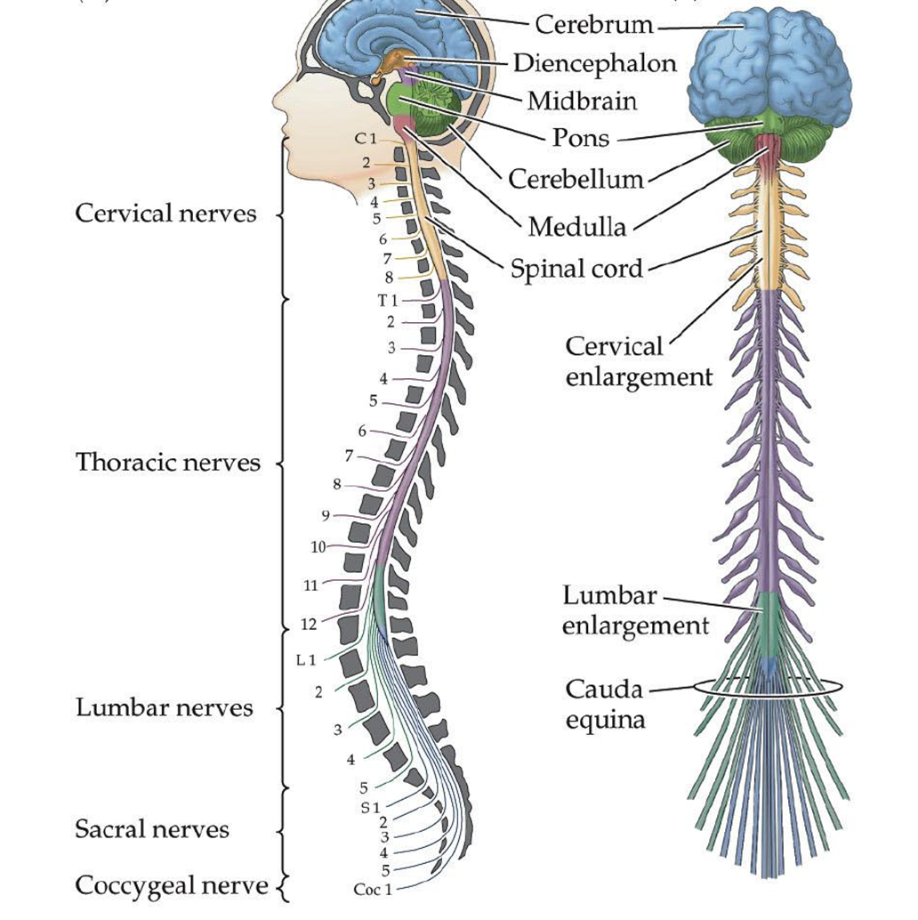
گروه علوم پایه
Vertebral canal
L1,Adulte
Child L2
Cervical and Lumbar enlargement
Conus medullaris
31 pairs spinal cord nerve
دکتر مهرداد نقی خانی
Dr Mehrdad Naghikhani PhD of Anatomy and BS of PT, Assistant Professor, Department of Basic Sciences, USWR

Slide 3
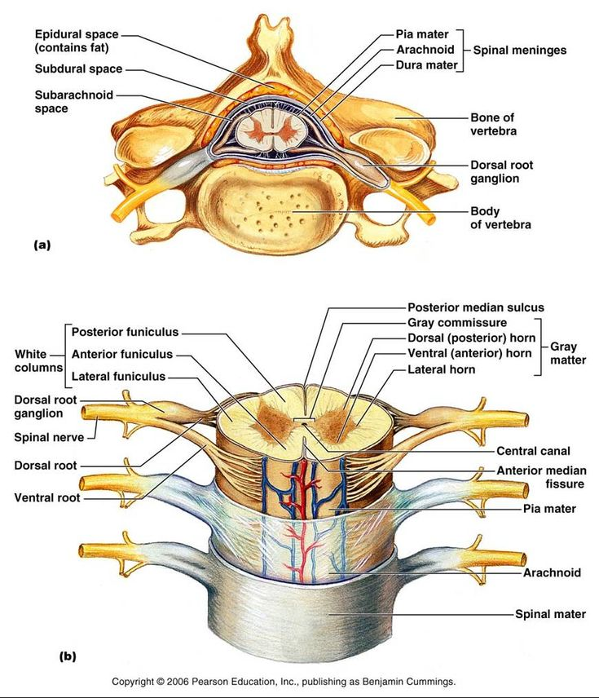
گروه علوم پایه
Dura mater
Arachnoid mater
Pia mater
دکتر مهرداد نقی خانی
Dr Mehrdad Naghikhani PhD of Anatomy and BS of PT, Assistant Professor, Department of Basic Sciences, USWR

Slide 4
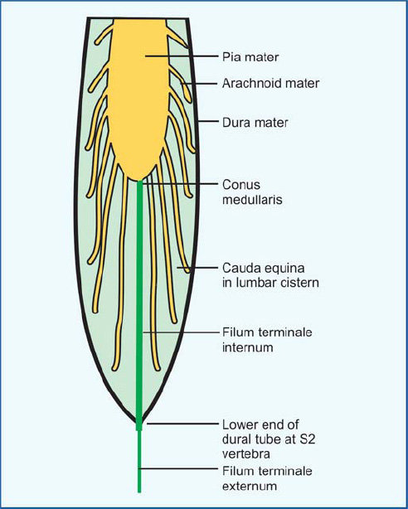
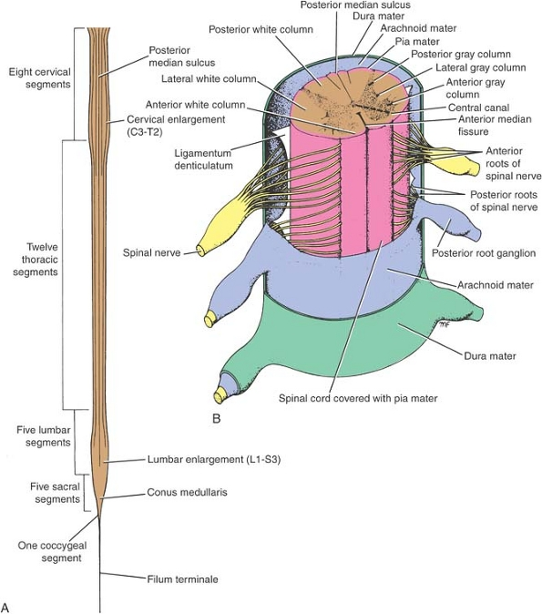
گروه علوم پایه
Cerebrospinal fluid
Filum terminalis
دکتر مهرداد نقی خانی
Dr Mehrdad Naghikhani PhD of Anatomy and BS of PT, Assistant Professor, Department of Basic Sciences, USWR

Slide 5
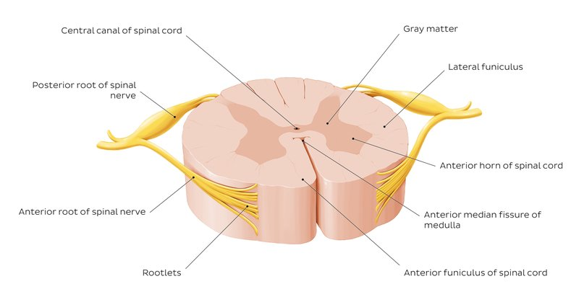
گروه علوم پایه
Anterior median fissure
Posterior median fissure
Anterior roots
Posterior roots
Posterior root ganglion
Gray matter
White matter
دکتر مهرداد نقی خانی
Dr Mehrdad Naghikhani PhD of Anatomy and BS of PT, Assistant Professor, Department of Basic Sciences, USWR

Slide 6
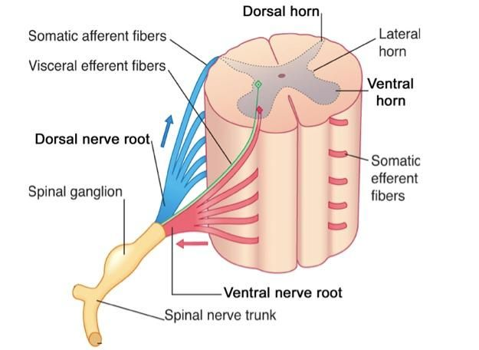
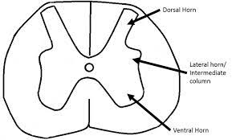
گروه علوم پایه
Gray matter
Anterior horn(column)
Posterior horn(column)
Central canal
Lateral gray horn(column)
دکتر مهرداد نقی خانی
Dr Mehrdad Naghikhani PhD of Anatomy and BS of PT, Assistant Professor, Department of Basic Sciences, USWR

Slide 7
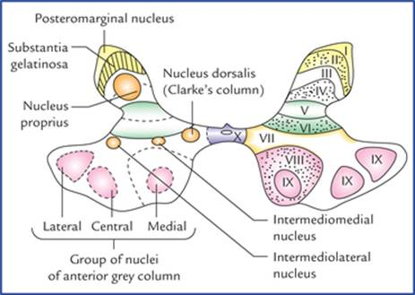
گروه علوم پایه
Nerve cell group in the anterior grey columns
Alfa motor neuron
Gama motor neuron
Medial, Intermediate, Lateral groups cells
دکتر مهرداد نقی خانی
Dr Mehrdad Naghikhani PhD of Anatomy and BS of PT, Assistant Professor, Department of Basic Sciences, USWR

Slide 8
گروه علوم پایه
Nerve cell in the posterior gray matter
Substance gelatinosa
Proprius
Clarks’ column
Visceral afferent nucleus
دکتر مهرداد نقی خانی
Dr Mehrdad Naghikhani PhD of Anatomy and BS of PT, Assistant Professor, Department of Basic Sciences, USWR

Slide 9
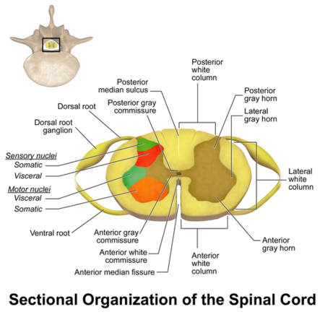
گروه علوم پایه
Nerve cell groups in the lateral gray column
The gray matter and central canal
دکتر مهرداد نقی خانی
Dr Mehrdad Naghikhani PhD of Anatomy and BS of PT, Assistant Professor, Department of Basic Sciences, USWR

Slide 10
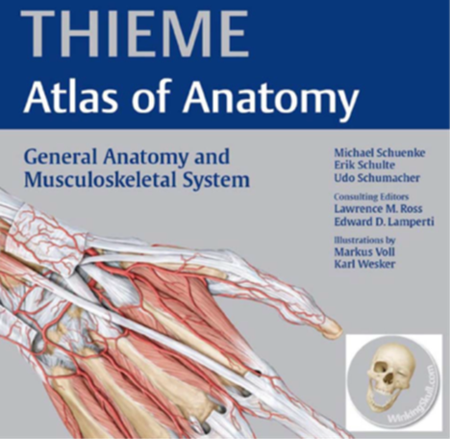
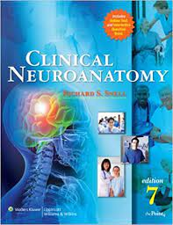
گروه علوم پایه
1-https://en.wikipedia.org
2- https://musculoskeletalkey.com
3
4
دکتر مهرداد نقی خانی
Dr Mehrdad Naghikhani PhD of Anatomy and BS of PT, Assistant Professor, Department of Basic Sciences, USWR

Slide 11
گروه علوم پایه
دکتر مهرداد نقی خانی

